Slide 1
Школа для детей с избыточной массой тела и ожирением
ГАУЗ ТО «Городская поликлинака№12»
Занятие №2

Slide 2
КАК ПРАВИЛЬНО ОЦЕНИТЬ ВЕС?
РАССЧИТАЙТЕ ИНДЕКС МАССЫ ТЕЛА (ИМТ) ПО ФОРМУЛЕ:
ИМТ: Вес (кг) / Рост (м²)
Например, если Ваш вес равен 96 кг, а рост 160 см (1,6 м),
то: ИМТ = 96/(1,6 X 1,6) = 37,5

Slide 3
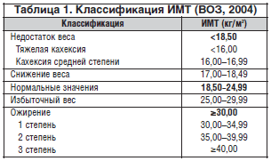
ОЦЕНИТЕ СТЕПЕНЬ РИСКА ДЛЯ ЗДОРОВЬЯ (старше 18 лет)
В соответствии с полученным результатом ИМТ можно оценить степень риска развития сопутствующих заболеваний (сахарный диабет, атеросклероз, артериальная гипертония и ряд других, не менее серьезных болезней) по следующей таблице:

Slide 4
Таблица по нормам ИМТ у детей и подростков до 18 лет:
Возраст (Лет) | Серьезный недобор веса |  | Легкий недобор веса |  | Норма |  | Лишний вес |  | Ожирение
Пол(д/м) | д | м | д | м | д | м | д | м | д | м
 | Индекс массы тела кг/м2
2-3 | 14,0 | 14,4 | 15,0 | 15,1 | 16,5 | 16,3 | 18,0 | 18,6 | 19,1 | 19,4
4-5 | 13,6 | 13,8 | 14,5 | 15,0 | 16,0 | 15,6 | 17,5 | 17,2 | 18,0 | 17,8
6-7 | 13,0 | 13,6 | 14,0 | 14,0 | 15,1 | 15,2 | 16,8 | 17,5 | 18,7 | 18,4
8-9 | 13,1 | 13,7 | 14,1 | 14,1 | 15,8 | 15,8 | 18,1 | 18,7 | 20,1 | 20,1
10-11 | 13,7 | 13,9 | 14,5 | 14,6 | 16,8 | 16,5 | 20,0 | 20,3 | 23,0 | 22,1
12-13 | 14,6 | 14,5 | 15,4 | 15,3 | 18,0 | 17,8 | 21,7 | 22,4 | 25,2 | 24,3
14-15 | 15,5 | 15,7 | 16,3 | 16,3 | 19,1 | 19,2 | 23,2 | 23,9 | 27,1 | 26,0
16-17 | 16,3 | 16,8 | 17,4 | 17,8 | 20,5 | 20,5 | 24,6 | 25,3 | 28,9 | 27,5
18-19 | 17,0 | 17,9 | 18,2 | 18,9 | 21,4 | 21,8 | 25,8 | 26,8 | 30,2 | 28,9

Slide 5
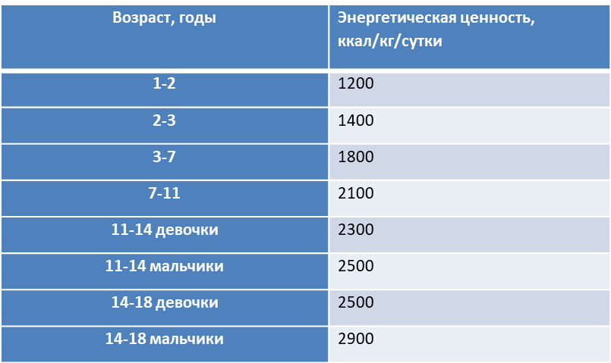
Калорийность и сбалансированность рациона школьника
Определите энергетическую ценность суточного рациона (ЭЦСР).

Slide 6
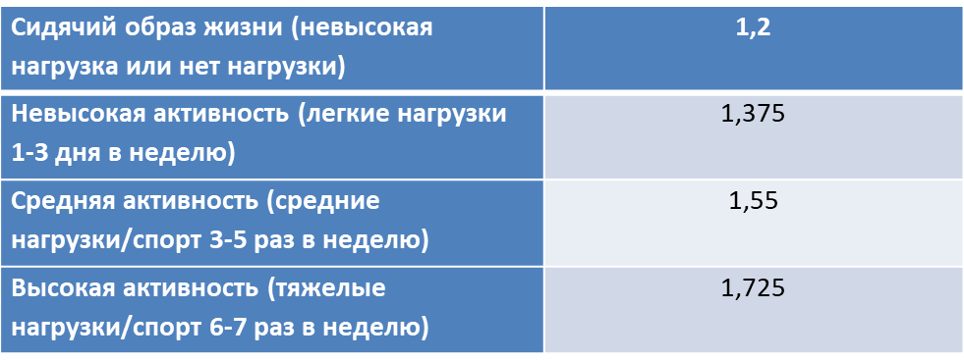
Определите фактор активности (ФА):
Определите суточную калорийность рациона =ЭЦСР*ФА

Slide 7
Показатели сбалансированности рациона
Основной признак сбалансированности питания - правильное соотношение питательных веществ - белков, жиров, углеводов, витаминов и минеральных солей.
В зависимости от возраста, пола, энергозатрат и прочих факторов в рациональном питании школьников соотношение между белками, жирами и углеводами должно быть:
1:1:4 - при средней физической нагрузке
1:1, 3:5 - при тяжелом физическом труде

Slide 10
Составь свой фактический рацион питания, исходя из набора продуктов и блюд, которые употребляешь ежедневно.
Для определения веса продуктов и блюд можно использовать настольные весы, указать вес в граммах.
Суточный рацион включает все приемы пищи от завтрака до ужина. Напротив каждого продукта в составленном рационе необходимо указать калорийность (ккал), содержание белков, жиров и углеводов.
Далее составленный рацион необходимо проанализировать и сопоставить с нормативами. Для этого необходимо суммировать калорийность всех употребленных за день продуктов и блюд в фактическом рационе. В результате получится суточная калорийность питания, которая сравнивается с нормативной.
По результатам анализа делается вывод о том, нуждается ли пищевой рацион в корректировке и каким образом. Можно оценить режим питания, наличие завтрака, количество приемов пищи, объем порций употребляемых продуктов, время приема пищи, интервал между приемами пищи, время ужина и последнего приема пищи.
На основании полученных данных можно получить информацию за счет каких продуктов суточная калорийность рациона превышает нормативы, какие блюда богаты калориями и жирами, также можно определить объем употребляемой жидкости - воды.
Для оценки рациона питания школьникам предлагается использовать методику ведения дневника питания.

Slide 11
СОВЕТЫ ПО ВЕДЕНИЮ ДНЕВНИКА ПИТАНИЯ
Всегда носите с собой ваш дневник. Не думайте, что сможете сделать это позднее или записать информацию на листке бумаги и потом внести ее в дневник.
Записывайте сразу, после того как поедите. Чем больше времени проходит, тем больше вероятность того, что вы недооцените или за- будете, что ели. Записывайте все, что вы съели или выпили. Будьте точны. Если вы съели салат, запишите все ингредиенты, из которых он состоял, и не забудьте про приправы. Если вы съели бутерброд, запишите точно, что было на нем (особенно пищу с большим содержанием жиров: сыр, колбасу или майонез). Используйте пищевые весы. С их помощью вы сможете точно определить вес своих порций.
Информация должна быть полной. Не ограничивайте свои записи тем, что именно вы съели. Включайте информацию о том сколько, когда и как быстро вы съели.
В конце каждого дня анализируйте свои записи. Ваш дневник - это ваша база информации для обучения

Slide 12
Дневник питания школьника:
Даты, часы приема | Еда | Состав | Кол-во | Кал | Жиры
 | Завтрак
 | Перекус
 | Обед
 | Перекус
 | Ужин
 | Перекус

Slide 13
ФИЗИЧЕСКАЯ АКТИВНОСТЬ
Для каждого человека важны два вида физической активности: аэробные и силовые (на сопротивление) упражнения.
К аэробным упражнениям относятся любые виды активности, когда работает все тело, особенно большие мышцы ног — такие как ходьба, бег трусцой, езда на велосипеде, уборка квартиры. Эти виды активности тренируют сердечно-сосудистую систему и увеличивают скорость обмена
Силовые упражнения, такие как поднятие тяжестей, способствуют наращиванию мышечной массы, а она более эффективно сжигает калории и увеличивает ваши силы.

Slide 14
Расход энергии при различных видах физической активности
Вид нагрузки | Длительность, мин | Расход энергии, ккал
Ходьба медленная | 15 | 25
Ходьба быстрая | 15 | 50
Мытье пола | 15 | 55
Протирание пыли | 15 | 30
Шитье | 15 | 32
Перенос покупок | 15 | 130
Глажение | 15 | 62
Работа на компьютере | 15 | 27
Приготовление пищи | 15 | 42
Работа в саду (лопата) | 15 | 62
Утренняя гимнастика | 15 | 65
Бег трусцой | 15 | 82
Танцы | 15 | 50
Шейпинг | 15 | 80
Аэробика | 15 | 100
Игра в теннис | 15 | 66
Игра в бадминтон | 15 | 95
Ходьба на лыжах | 15 | 96
Плавание | 15 | 75

